Slide 1

程式語言介紹

Slide 2

Python

Slide 3
Python
一種廣泛使用的直譯式程式設計語言

Slide 4
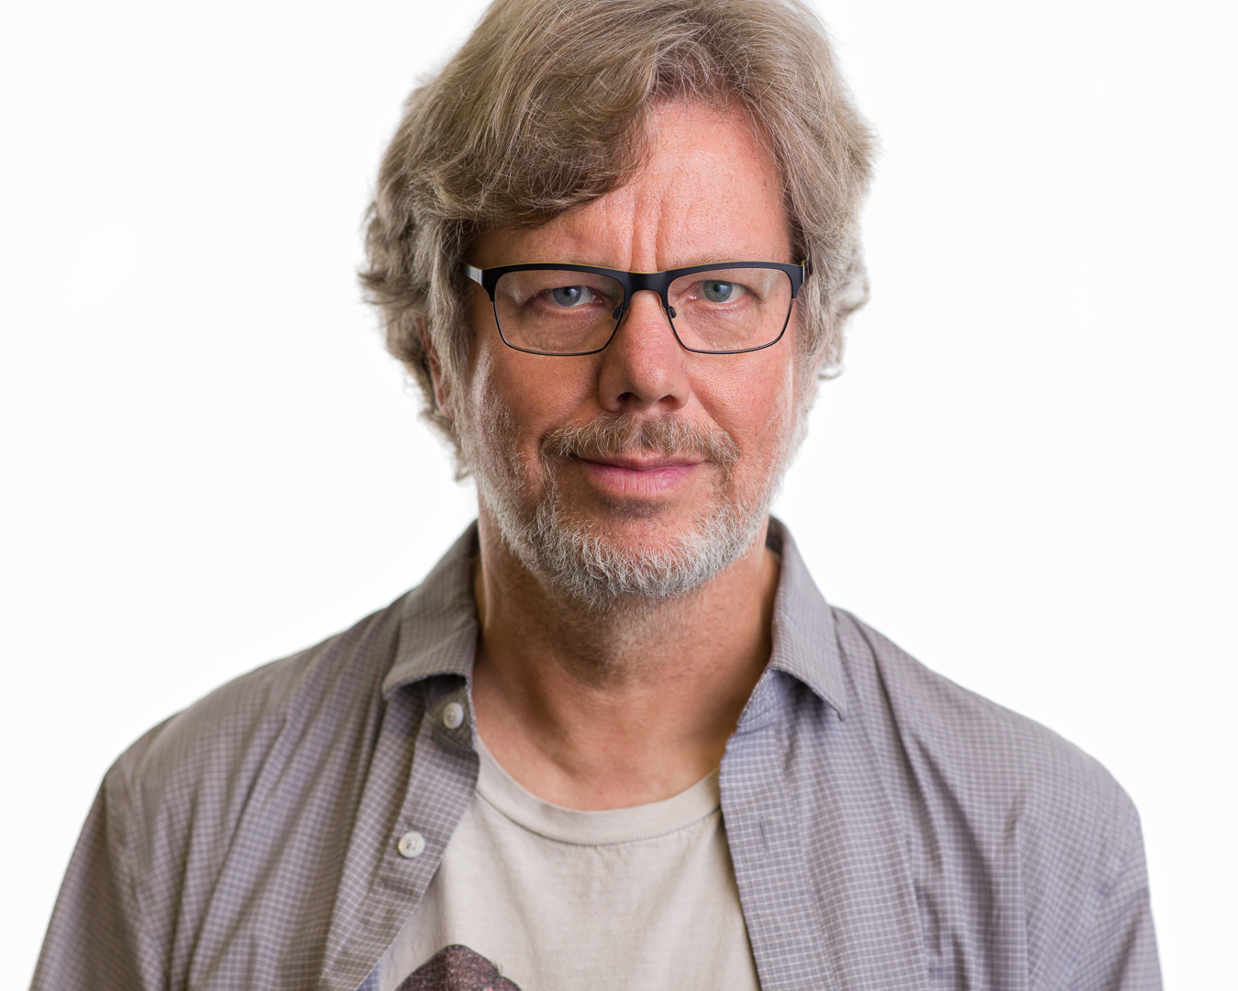
Python
創始人：
吉多·范羅蘇姆 (荷蘭語：Guido van Rossum)
1956年1月31日－

Slide 5

Python
Python命名由來：
吉多·范羅蘇姆是BBC電視劇《Monty Python的飛行馬戲團》的愛好者

Slide 6
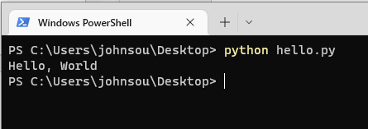
Python
print('Hello, World')
強調簡潔：
讓開發人員能使用更少的程式碼開發程式
輸出 Hello, World

Slide 7
Python
優美優於醜陋，
明瞭優於隱晦；
簡單優於複雜，
複雜優於繁雜，
扁平優於嵌套，
稀疏優於稠密，
可讀性很重要！
特例亦不可違背原則，
即使實用比純粹更優。
錯誤絕不能悄悄忽略，
除非它明確需要如此。
面對不確定性，
拒絕妄加猜測。
任何問題應有一種，
且最好只有一種，
顯而易見的解決方法。
儘管這方法一開始並非如此直觀，
除非你是荷蘭人。
做優於不做，
然而不假思索還不如不做。
很難解釋的，必然是壞方法。
很好解釋的，可能是好方法。
命名空間是個絕妙的主意，
我們應好好利用它。
The Zen of Python, by Tim Peters
Beautiful is better than ugly.
Explicit is better than implicit.
Simple is better than complex.
Complex is better than complicated.
Flat is better than nested.
Sparse is better than dense.
Readability counts.
Special cases aren't special enough to break the rules.
Although practicality beats purity.
Errors should never pass silently.
Unless explicitly silenced.
In the face of ambiguity, refuse the temptation to guess.
There should be one-- and preferably only one --obvious way to do it.
Although that way may not be obvious at first unless you're Dutch.
Now is better than never.
Although never is often better than *right* now.
If the implementation is hard to explain, it's a bad idea.
If the implementation is easy to explain, it may be a good idea.
Namespaces are one honking great idea -- let's do more of those!
強調簡潔：
讓開發人員能使用更少的程式碼開發程式
Python之禪

Slide 8
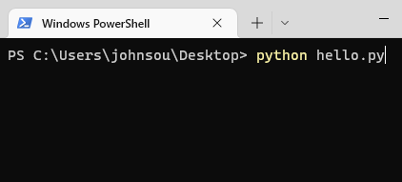
Python
x = int(input())
y = int(input())
for i in range(x, y+1):
print(i, end=', ')
語法簡單：
具有類似英文的語法，能夠輕鬆閱讀與理解
輸入2數，輸出兩數間的數

Slide 9
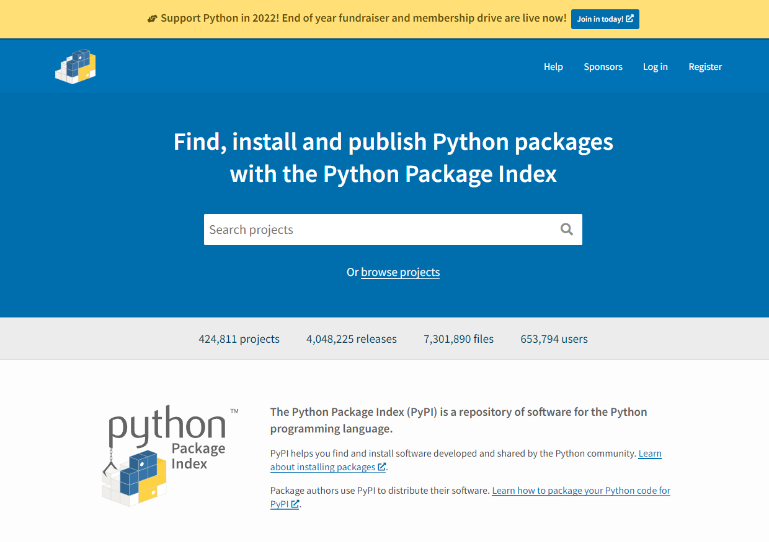
Python
資源豐富：
具有豐富的套件可供安裝使用
PyPI (Python Package Index)

Slide 10
Python
跨平台：
能在Windows, Linux/Unix, macOS等作業系統中執行

Slide 11
Python
應用：
大數據分析、網頁爬蟲、網站製作、機器學習、金融投資……等

Slide 12

Visual Basic .NET

Slide 13

Visual Basic .NET
開發商：
Microsoft

Slide 14
Visual Basic .NET
優點：
由於VB.NET基於.NET Framework，開發人員可快速地開發網路應用程式、網路服務、Windows應用程式……等

Slide 15
Visual Basic .NET
優點：
由於VB.NET基於.NET Framework，在學習其他.NET語言時(如：C#、F#)可以較快上手

Slide 16
Visual Basic .NET
高一下學期生活科技課：
高一下學期，生活科技課會教Visual Basic .NET的使用與開發，在期末時要寫出一個小遊戲，並製作成專題報告。

Slide 17
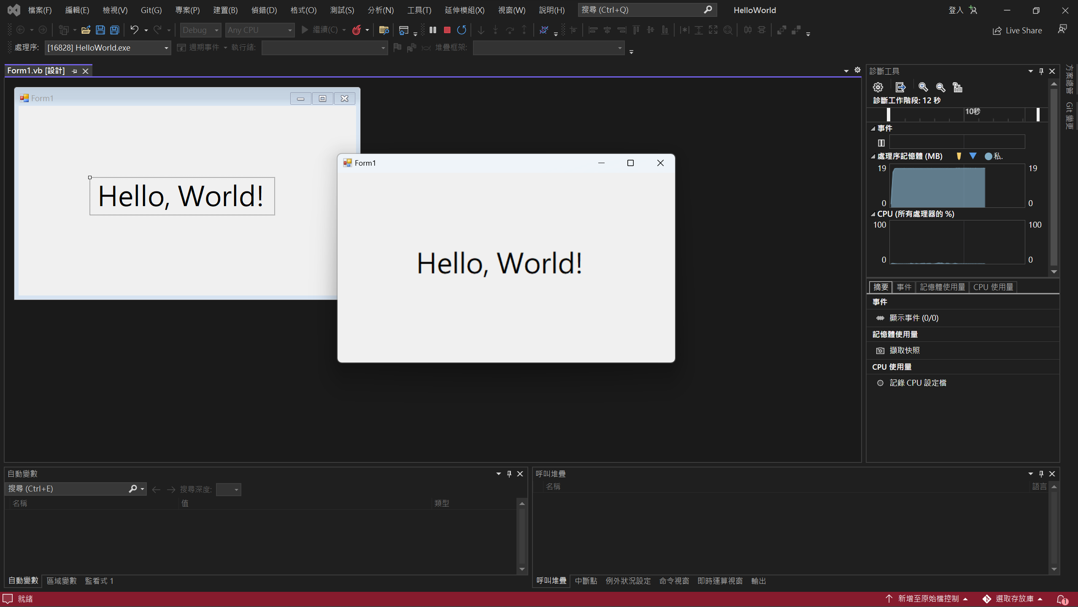
Visual Basic .NET
Windows應用程式開發

Slide 18
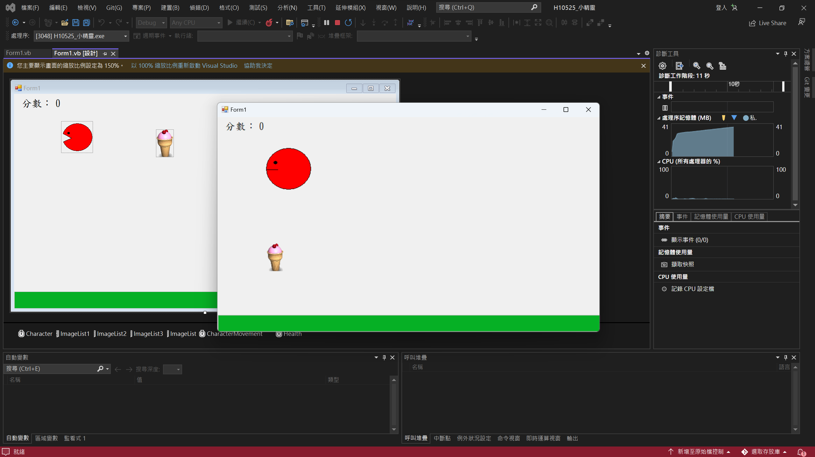
Visual Basic .NET
生科課上課內容：小精靈

Slide 19


HTML & CSS

Slide 20

網頁三大元素
HTML
網頁的結構
CSS
網頁的外觀
JavaScript
網頁的互動

Slide 21
HTML
超文本標記語言
HyperText
Markup
Language

Slide 22
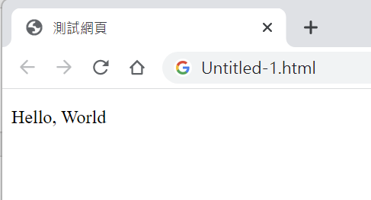
HTML
<!DOCTYPE html>
<html lang="zh-Hant">
<head>
<title>測試網頁</title>
</head>
<body>
<p>Hello, World</p>
</body>
</html>
掌管網頁的架構

Slide 23
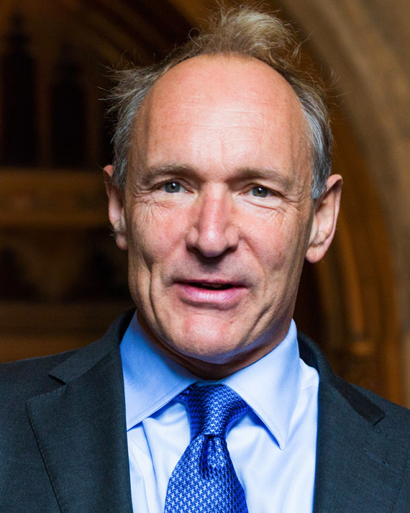
HTML
1980年代
歐洲核子研究中心(CERN)
物理學家──提姆·柏內茲-李爵士
Sir Tim Berners-Lee

Slide 24
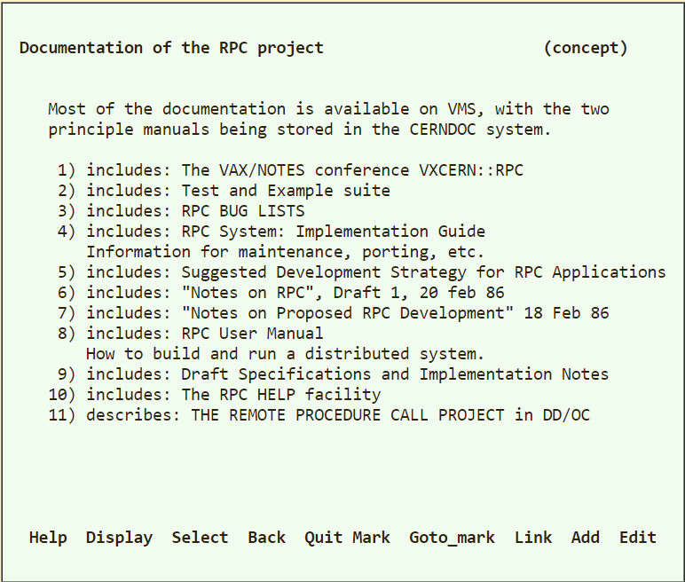
HTML
為使CERN的研究人員
使用並共享文件，
建立了原型系統ENQUIRE
也是全球資訊網的前身
ENQUIRE的顯示畫面

Slide 25
HTML
1990年底
制定了HTML
寫出瀏覽器和伺服器軟體

Slide 26
CSS
階層式樣式表
Cascading
Style
Sheets

Slide 27
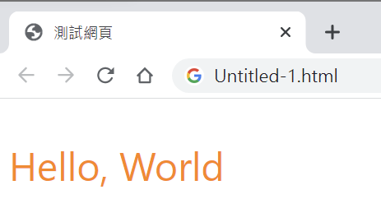
CSS
掌管網頁的外觀
CSS不能單獨使用，
必須與HTML或XML搭配
<!DOCTYPE html>
<html lang="zh-Hant">
<head>
<title>測試網頁</title>
<link rel="stylesheet" href=".\style.css">
</head>
<body>
<p>Hello, World</p>
</body>
</html>
p {
font-size: xx-large;
font-family: 'Segoe UI', Tahoma, Geneva, Verdana, sans-serif;
color: #ff8400;
}

Slide 28
CSS
掌管網頁的外觀
CSS不能單獨使用，
必須與HTML或XML搭配
<!DOCTYPE html>
<html lang="zh-Hant">
<head>
<title>測試網頁</title>
<link rel="stylesheet" href=".\style.css">
</head>
<body>
<p>Hello, World</p>
</body>
</html>
p {
font-size: xx-large;
font-family: 'Segoe UI', Tahoma, Geneva, Verdana, sans-serif;
color: #ff8400;
}

Slide 29
CSS
為了維持HTML的簡潔，
將HTML中的外觀部分分開

Slide 30
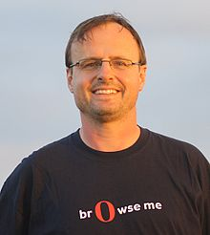
CSS
1994年
Opera軟體公司技術長
哈肯·維姆·萊
Håkon Wium Lie

Slide 31


